Slide 1
Énergie éolienne et PARTICIPATION DU MILIEU Présentation aux élu(e)s de la MRC des Érables et de la MRC des Appalaches

Slide 2
Contexte
La transition énergétique du Québec: Une responsabilité collective
«On a une opportunité extraordinaire, exceptionnelle de décarboner le Québec, d’être le premier État en Amérique du Nord à décarboner. On a la chance d’avoir cette base qui est Hydro-Québec qui sait comment produire de l’énergie propre», a mentionné M. Legault, qui souhaite atteindre cet objectif d'ici 2050.
Dans sa planification stratégique, Hydro-Québec a annoncé des besoins additionnels en énergie de 100 TWh, à l’horizon de 2050, c’est plus de la moitié de sa capacité de production annuelle;
Le ministre de l'Économie, de l'Innovation et de l'Énergie Pierre Fitzgibbon souhaite multiplier les éoliennes « au maximum », en ce sens, le gouvernement du Québec a annoncé le lancement d’un premier appel d’offres en énergie éolienne de 1 500 MW pour livraison en 2027-2028-2029;
Selon le ministre, ceux-ci seront suivis par d’autres appels de l’ordre de 10 000 MW afin de donner de la prévisibilité au marché et aux manufacturiers;
À court terme, les appels d’offres vont se concentrer dans les territoires où il existe des capacités d’intégration;

Slide 3
Contexte
La transition énergétique du Québec: Une opportunité pour les communautés
Les appels d’offres en énergie éolienne:
Maximiser les retombées économiques au Québec et favoriser la participation du milieu local et des communautés autochtones;
Les producteurs auront l’obligation d’obtenir l’appui du milieu local pour présenter une soumission;
Les soumissions qui comprendront une participation du milieu local à 50% seront favorisées;
Les soumissions qui favorise le développement et le maintien de relations harmonieuses avec les communautés autochtones seront également valorisées;
Il est dans l’intérêt des communautés et du producteur de conclure des ententes qui incluraient une participation communautaire de 50%;
Le milieu municipal et les communautés autochtones auraient avantage à former une association (Régie intercommunautaire) afin de regrouper les forces et de conclure une entente avec les producteurs qui inclurait une participation communautaire de 50% afin de répondre aux critères de pondération de l’appel d’offres;
Le partenariat entre les communautés apporte une plus-value qui se reflètera dans la valeur du projet lorsque les soumissions seront analysées;

Slide 4
Projet éolien à 50% de participation et de contrôle communautaire
COMMANDITÉ
SOCIÉTÉ EN COMMANDITE S.E.C.
Prise de décision 50/50
Prise de décision 50/50
PARTENAIRE COMMUNAUTAIRE
PARTENAIRE PRIVÉ
50 % DU CAPITAL
50 % DU CAPITAL
COMMUNAUTÉS AUTOCHTONES
MISE DE FONDS
MILIEU MUNICIPAL
MISE DE FONDS EN FONCTION DE LA RFU

Slide 5
modèle financier pour un projet de 150 MW
Cout d’un projet de 150 MW (3 M$/MW installé) | 450 M$
Dette projet (75 % du coût total du projet) | 337,5 M$
Mise de fonds des actionnaires (partenaire privé et partenaire communautaire 50/50 ) | 112,5 M$
Mise de fonds du partenaire communautaire (12,5 %) | 56,25 M$
Retombées économiques annuelles pour le partenaire communautaire
Bénéfices annuels net (estimé) | +/- 6,0 M$
Redevances territoriales annuelles versée à la collectivité locale qui administre le territoire (6 227 $/MW/an indexable annuellement selon le taux d’inflation) | 934 050$
Retombées économiques annuelles pour les propriétaires fonciers et les producteurs agricole
Compensations financières liées à l’acquisition de droits superficiaires (entre 5 000$ et 8 000$/MW) | +/- 900 000$

Slide 6
L’impact Financier pour la MRC et les municipalités
La capacité d’emprunt du milieu municipal est basé sur la Richesse Foncière Uniformisée (RFU) de chacune des municipalités qui participera à la Régie intermunicipale:
La RFU 2022 de l’ensemble des municipalités et des MRC participantes: 8 026 984 775 $
Le montant du règlement d’emprunt pour assurer la mise de fonds; 56 250 000 $
Impact du règlement d’emprunt sur la RFU sera de : 0,73 %
Chacune des municipalités membre de la Régie cautionnera le règlement d’emprunt à la hauteur de sa part relative à la RFU de l’ensemble des municipalités participantes;

Slide 7
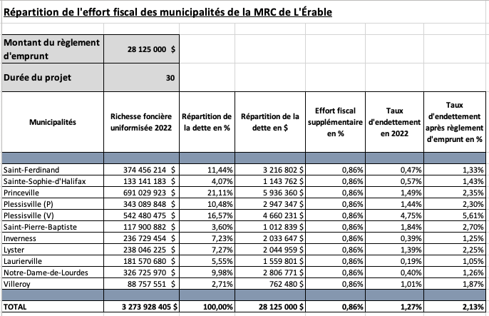
Effort fiscal des municipalités

Slide 8
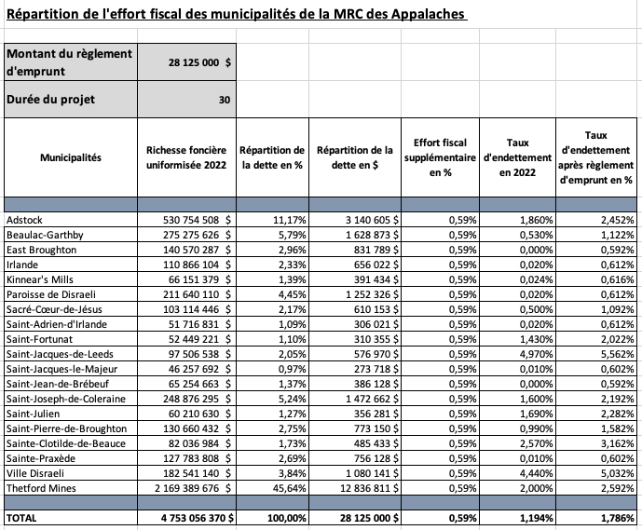
Effort fiscal des municipalités

Slide 9
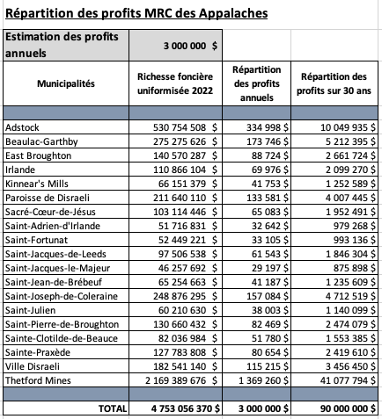
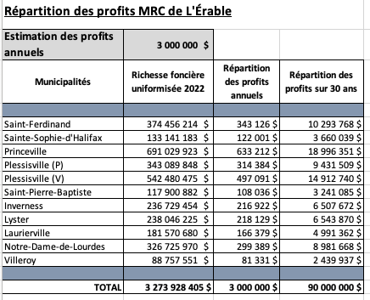
Répartitions des revenus

Slide 10
A/0 2023-01 Les dates à retenir
Lancement de l’appel d’offres: 31 mars 2023
Dépôt des soumissions: 12 septembre 2023 16 h 00 Heure de Montréal
Ouverture des soumissions: 13 septembre 2023
Annonce publique des soumissions retenues: Décembre 2023

Slide 11
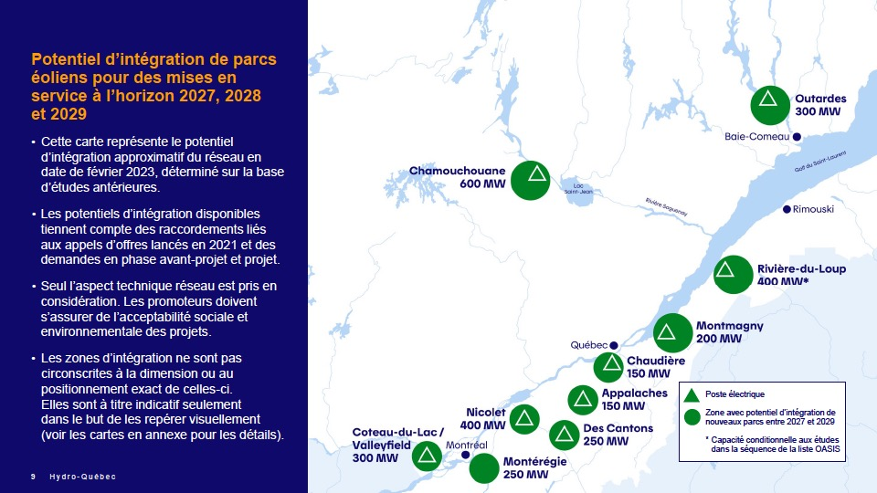
A/O 2023-01 Carte du potentiel d’intégration

Slide 12
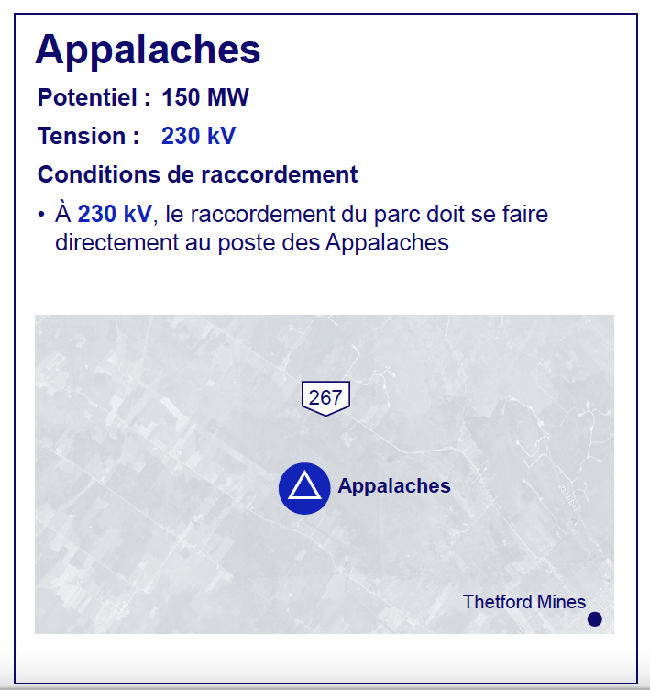
Potentiel d’intégration

Slide 13
Les démarches à effectuer
AVANT LE DÉPÔT D’UNE SOUMISSION DANS LE CADRE D’UN FUTUR APPEL D’OFFRES
Convenir d’un mode de regroupement et de gouvernance pour encadrer la participation du milieu local;
Convenir d’une convention entre partenaires du milieu local;
Convenir d’une entente de participation avec les promoteurs;
Effectuer une révision diligente des projets qui feront l’objet d’une soumission pour s’assurer de leur conformité avec les conditions de participation négociées avec les partenaires privés;
Appuyer par résolution le ou les projets qui satisferont aux conditions de participation;

Slide 14
Les démarches à effectuer
APRÈS LE DÉPÔT D’UNE SOUMISSION
Préparer et déposer auprès du MAMH un plan d’affaire présentant l’information spécifique concernant l’appel d’offres, le cadre financier du projet anticipé et son incidence financière et économique sur le partenaire communautaire en vue d’obtenir l’autorisation d’un règlement d’emprunt;
Préparer et faire adopter un règlement d’emprunt pour une somme couvrant la mise de fonds du partenaire communautaire tel que présenté au plan d’affaire et conforme à la soumission déposée par le partenaire privé;
Obtenir de la part du MAMH les autorisations nécessaires pour concrétiser le règlement d’emprunt;

Slide 15
Les démarches à effectuer pour les communautés
APRÈS L’ANNONCE DES SOUMISSIONS RETENUES
Négocier et signer avec le partenaire privé une convention d’actionnaire;
Négocier et signer avec le partenaire privé une convention de service;
Cosigner avec le partenaire privé et Hydro-Québec le Contrat d’approvisionnement en électricité;
Finaliser les démarches pour actualiser le règlement d’emprunt afin de couvrir la mise de fonds du partenaire communautaire et être en mesure de débourser les sommes nécessaires à la réalisation du projet;
En collaboration avec le partenaire privé, mettre sur pied un comité de liaison pour le projet retenu;

Slide 16
ENJEUX ET DÉFI
Se positionner auprès du producteur qui veut développer un projet dans votre territoire comme des partenaires légitimes et incontournables du développement des énergies renouvelables;
Se doter des ressources techniques et financières pour être en mesure de:
Animer et coordonner le regroupement les acteurs locaux impliqués;
Mettre sur pied les structures organisationnelles qui représenteront les intérêts du milieu local;
Négocier et de conclure des ententes qui satisferont toutes les parties;
Trouver les sources de financement;

